Slide 1
CPD’s onions Les oignons du CPD ognons
Take out your handkerchiefs !
Sortez vos mouchoirs !
Part of eTwinning project
Land of Ambrosia (Try me ! I’m delicious)

Slide 2
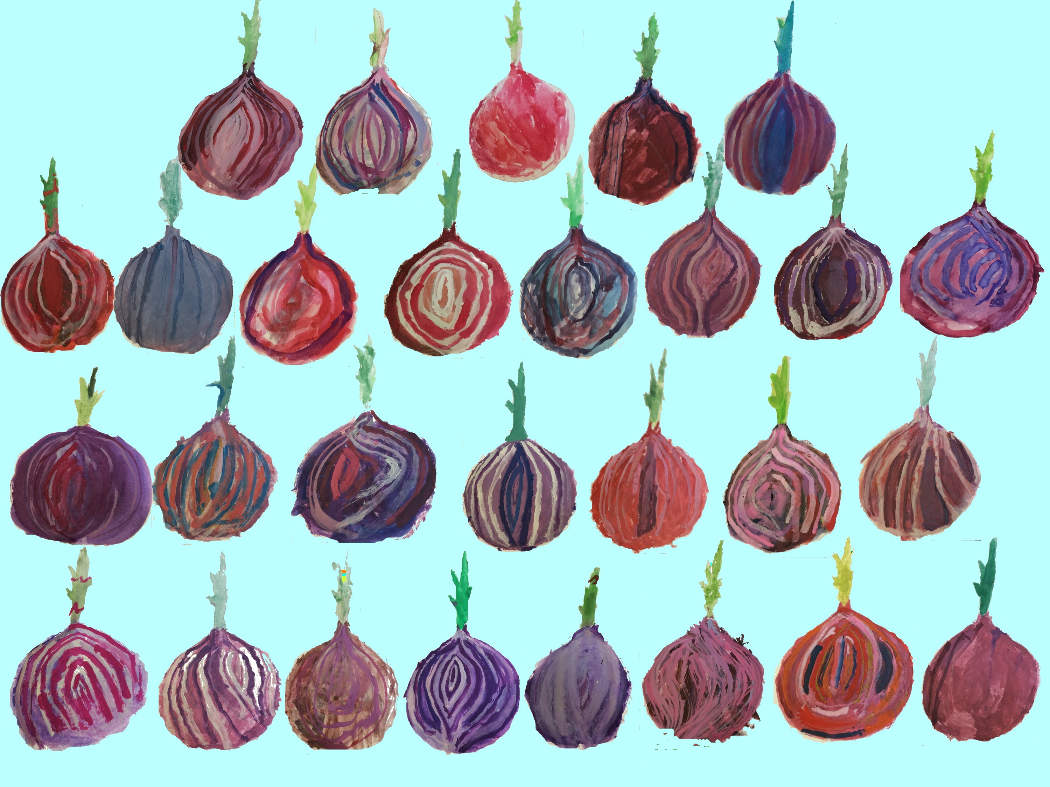

Slide 3
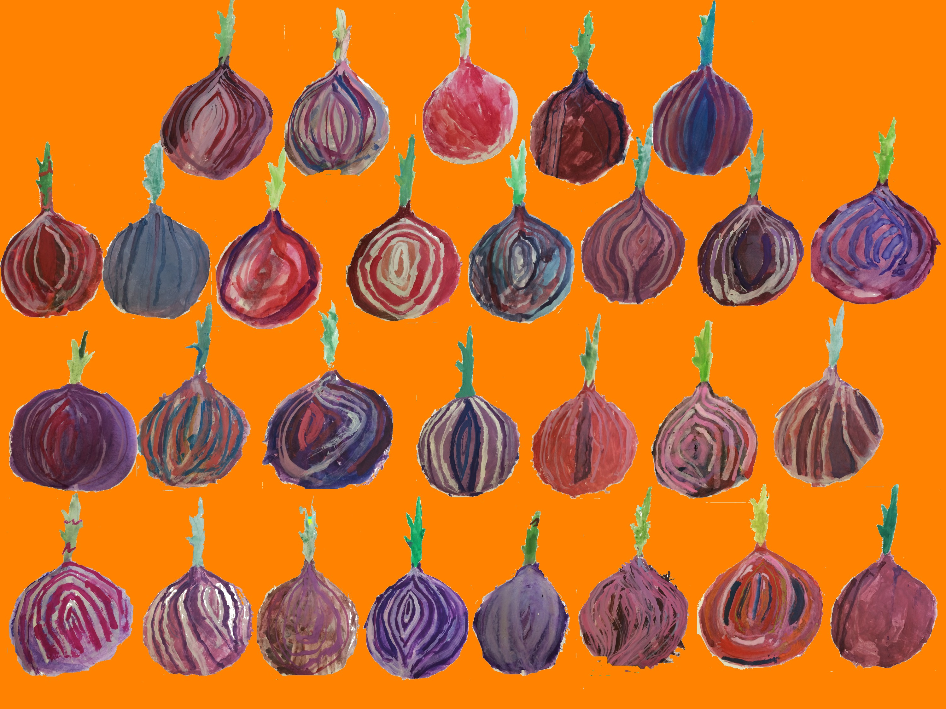

Slide 4
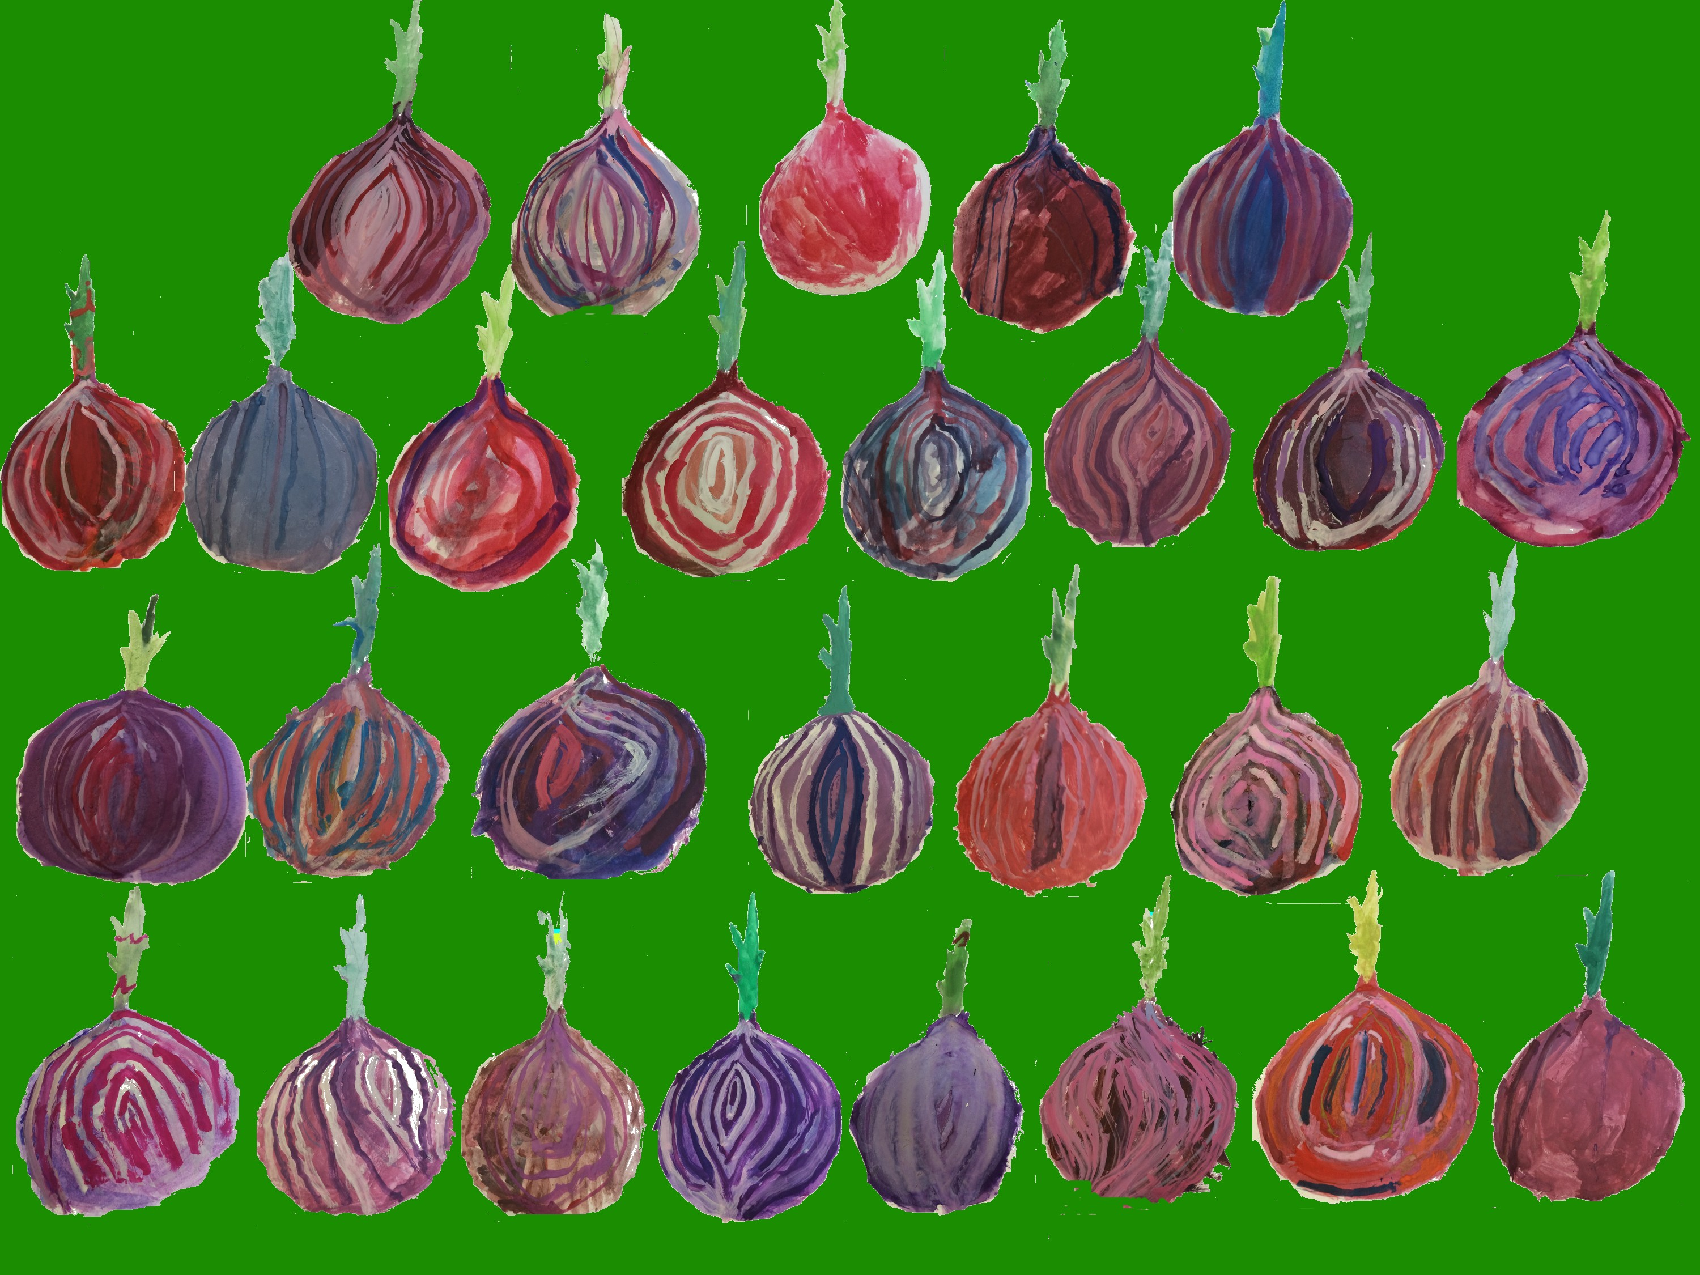

Slide 5
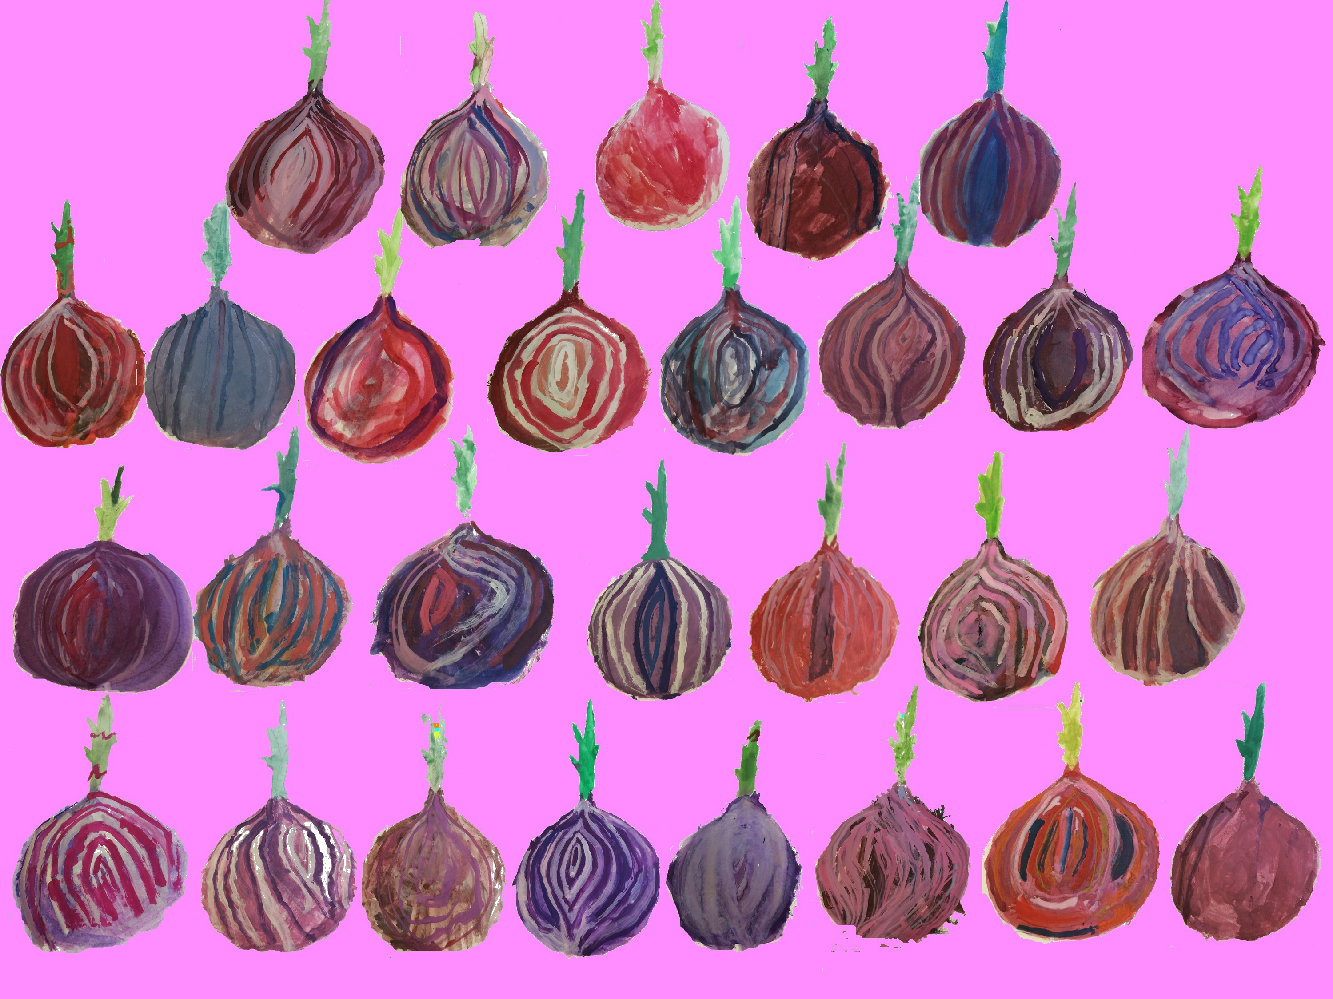

Slide 6
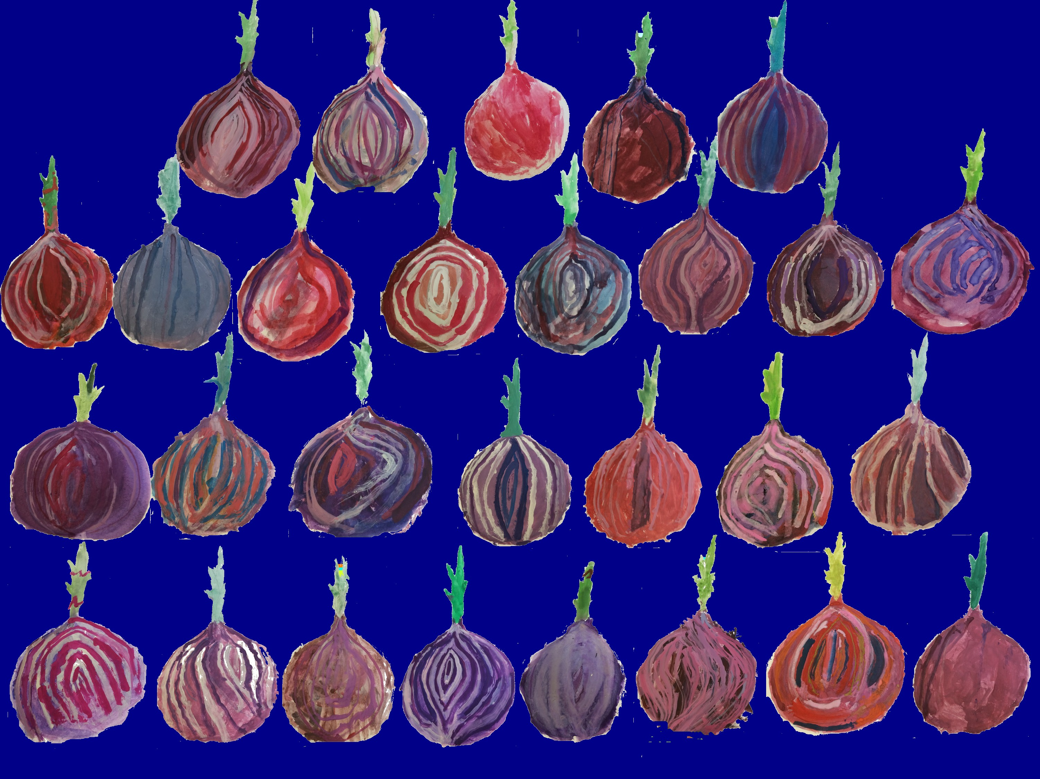

Slide 7
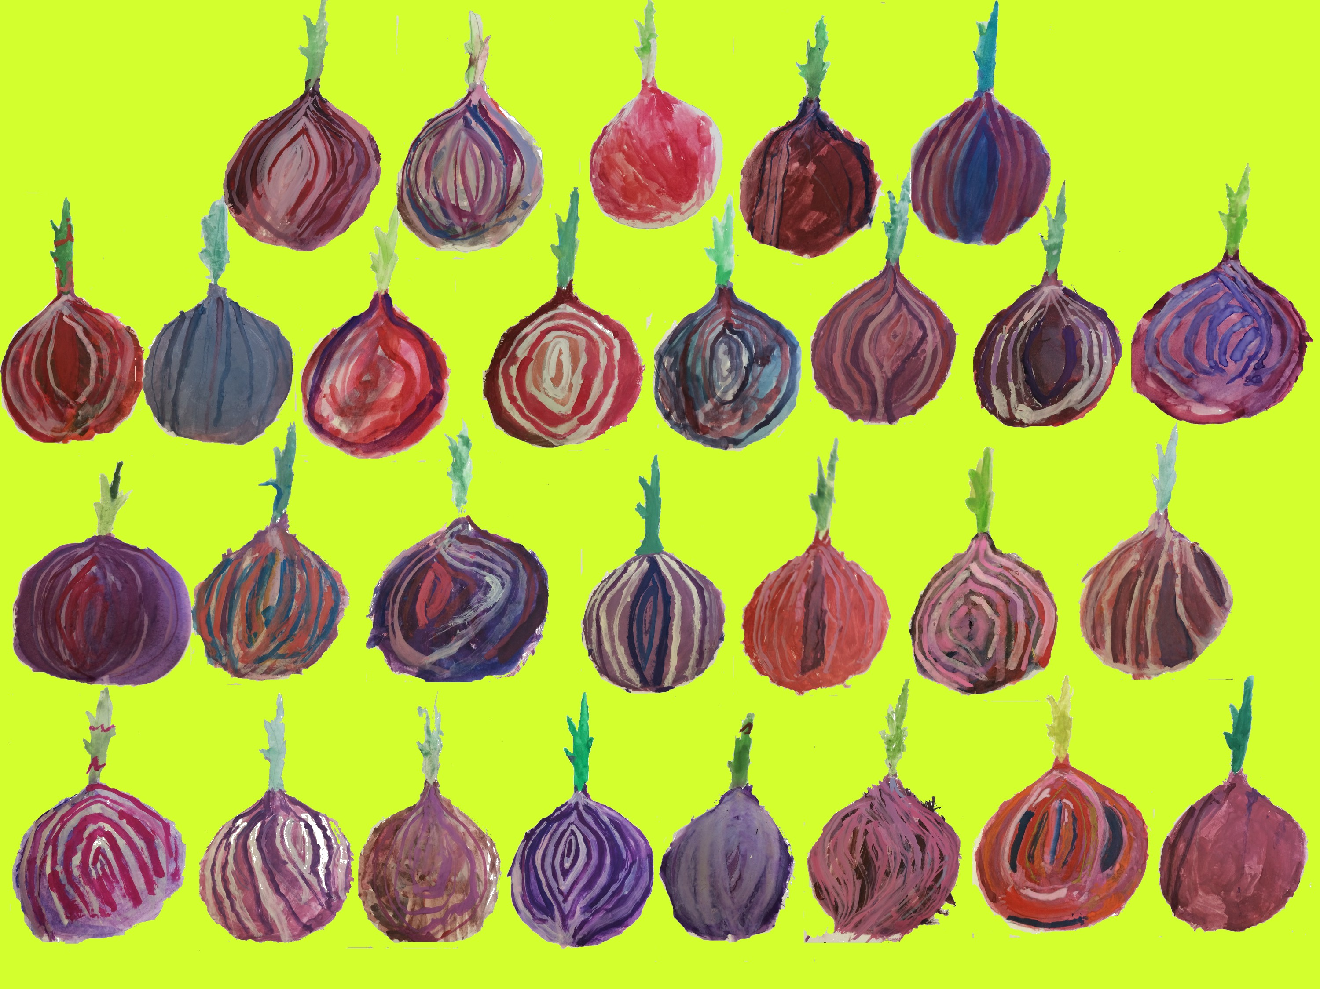

Slide 8
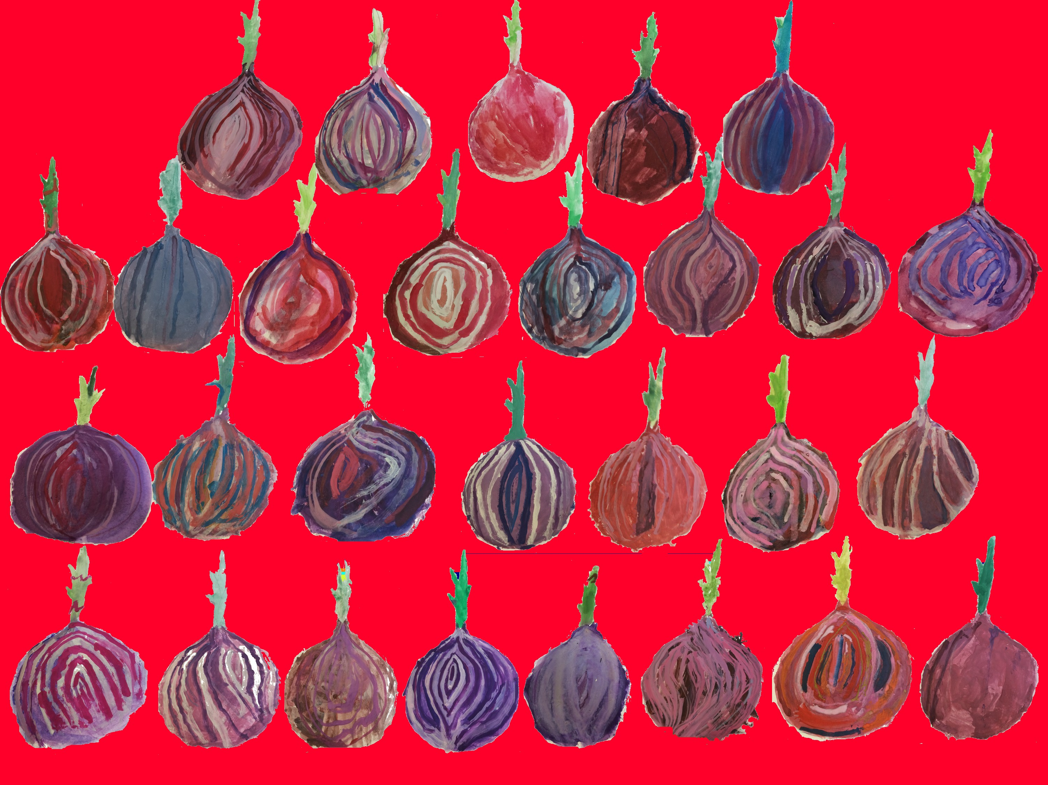

Slide 9
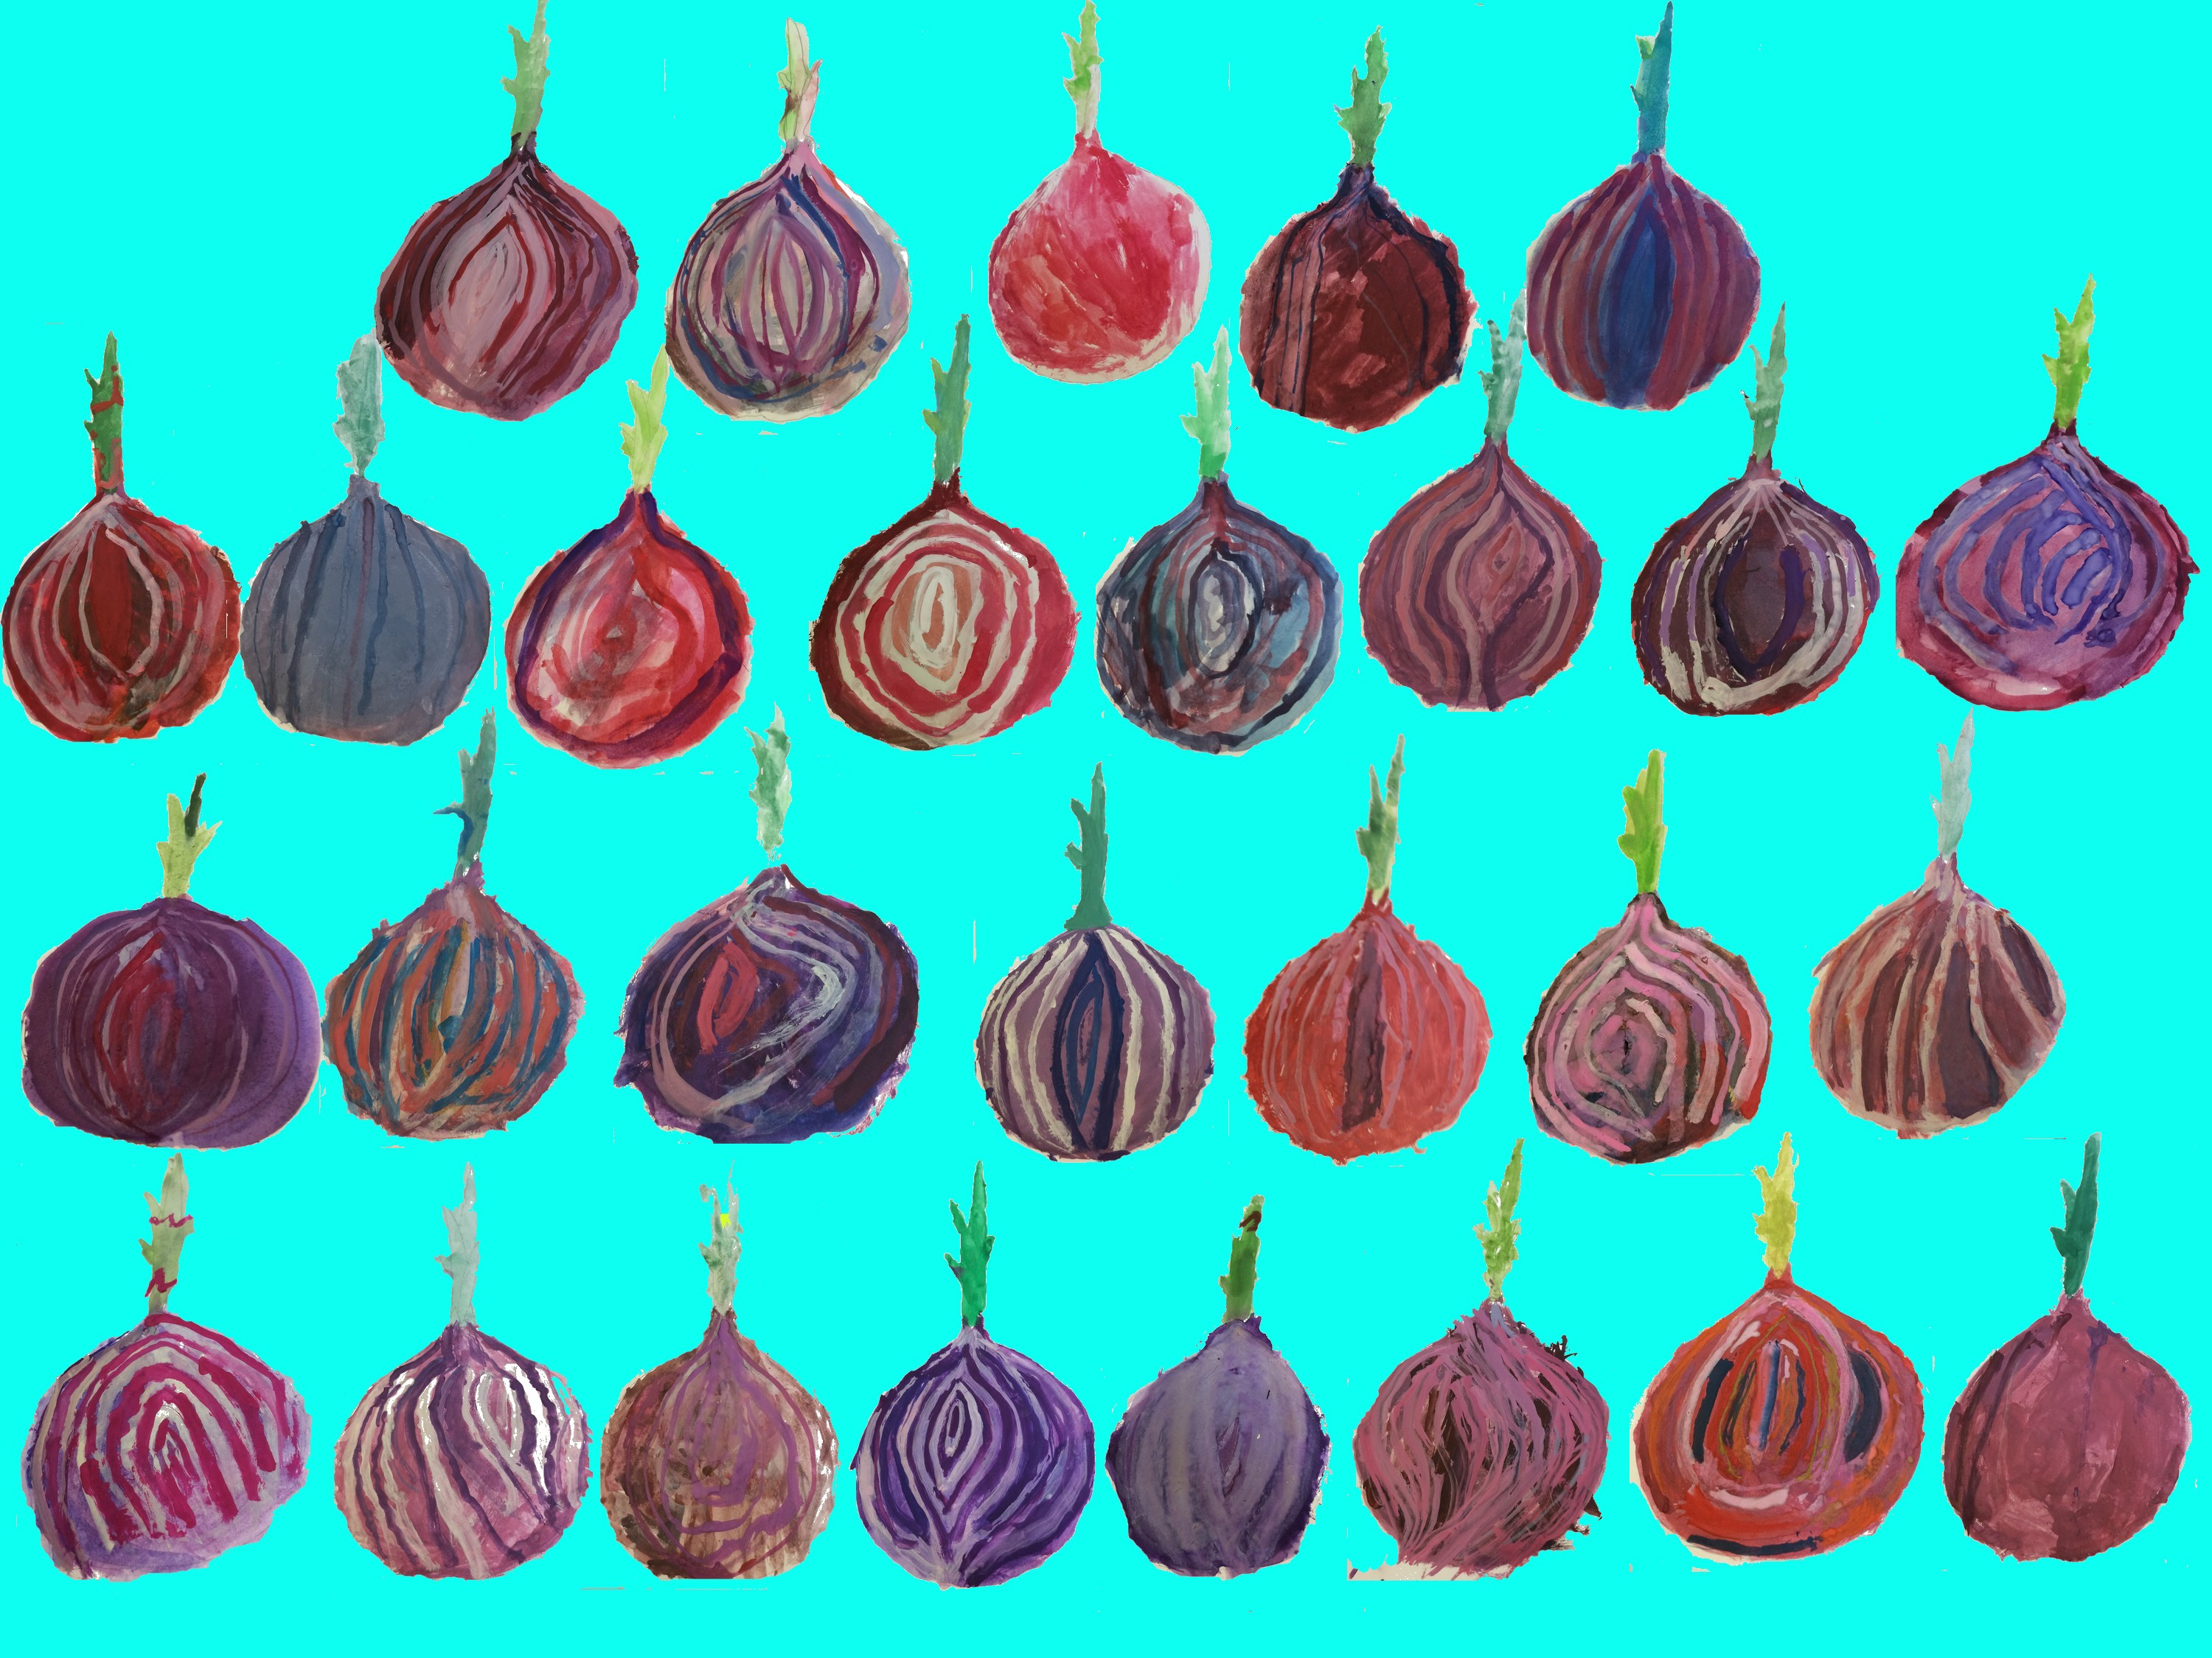

Slide 10
Travail mené sous la direction de monsieur Meunier avec les CP de Madame Ducamus
2015/2016
Music Alban Lepsy
http://alban.lepsy.free.fr/

